Slide 1
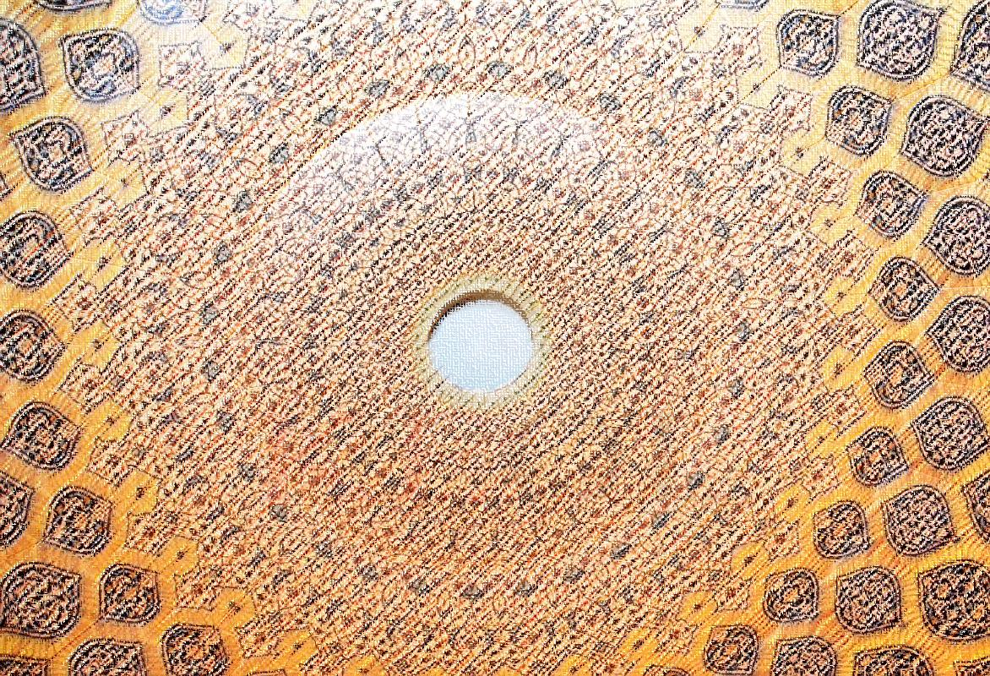
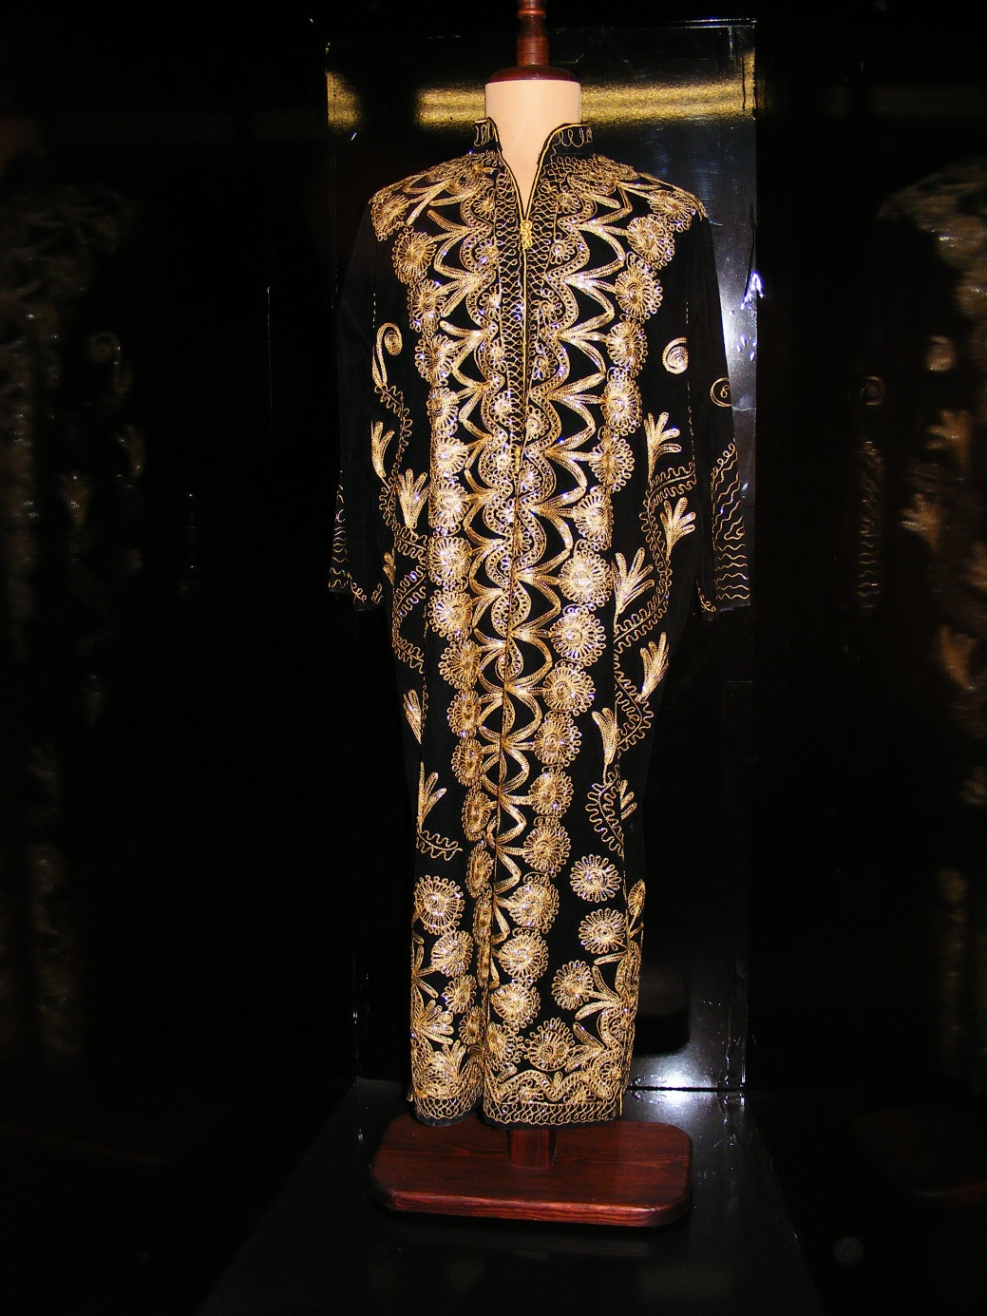
A beszélő köntös – rövid tartalom:

Slide 2
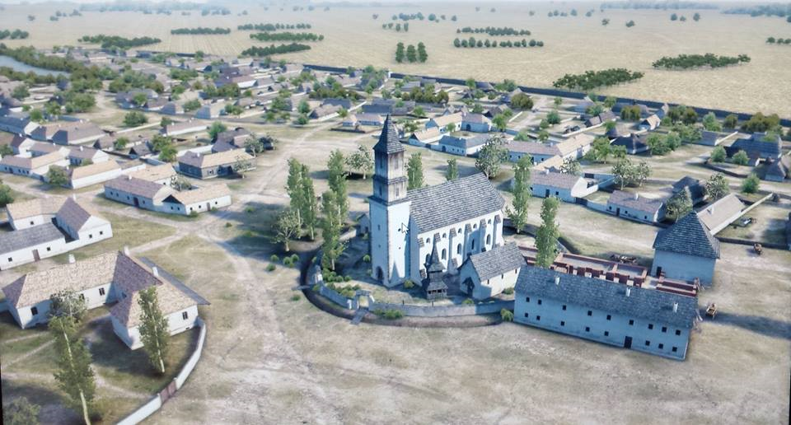
A történet a török megszállás idejében játszódik. Kecskemét azon ritka városok közé tartozik, amelyek szabadok, így azonban a törökök is, a kurucok is sanyargatják, mert nem tartozik egyikükhöz sem. A kecskeméti vásárt meg is kell szüntetni a különböző ellenséges csapatok állandó garázdálkodása miatt. A vásár megszűntével újabb módszert ötölnek ki a csapatok, hogy pénzt csikarjanak ki a várostól: elrabolják a papokat, hogy csak váltságdíj fejében válthassa ki őket a város. Mikor a város már inkább úgy dönt, hogy lemond a papjairól, akkor a város vezető személyiségeinek a feleségeit rabolják el.

Slide 3
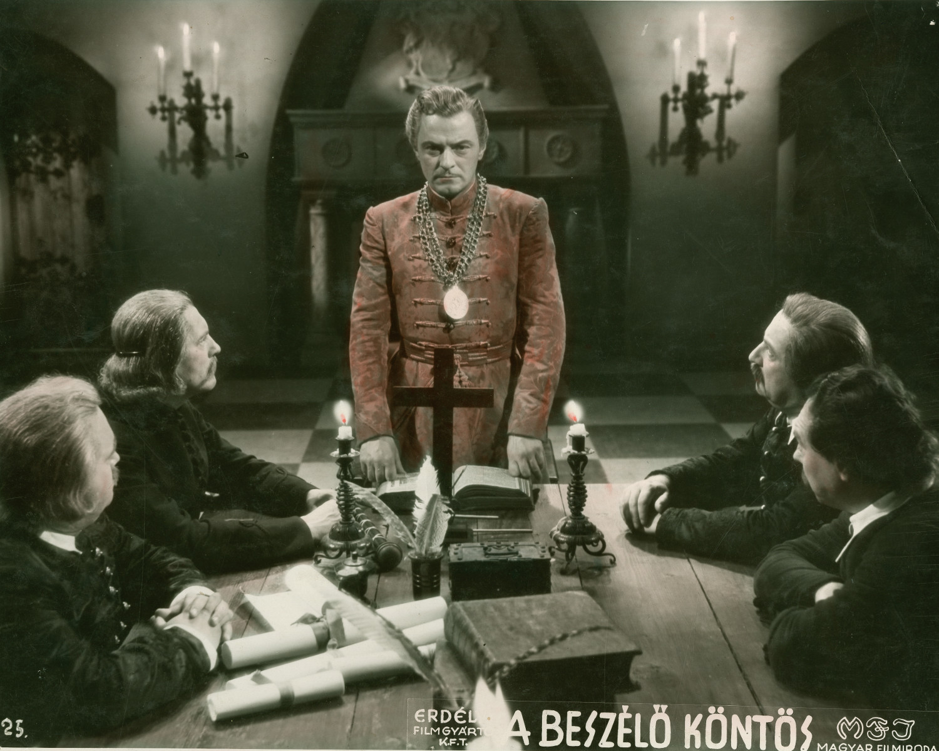
Összeül a városi tanács, hogy mit tegyenek ebben a helyzetben. Odakeveredik Lestyák Mihály is, a szabómester fia, és azt javasolja, hogy ajánlják fel a várost a törököknek. Így legalább az övéknek érzik és megvédik a kurucoktól, s így a városnak nem kell mindkét félnek fizetnie. Sor kerül az új főbíró megválasztására is, de mivel senki nem akarja elvállalni a tisztséget, kockadobással döntenek. Lestyák Miska dobja a legszerencsésebbet, így ő lesz az új főbíró. Lestyák hozzálát, hogy főbíróként kivitelezze a tervét: küldöttséggel készül Budára a szultán elé, hogy a várost felajánlja neki.

Slide 4
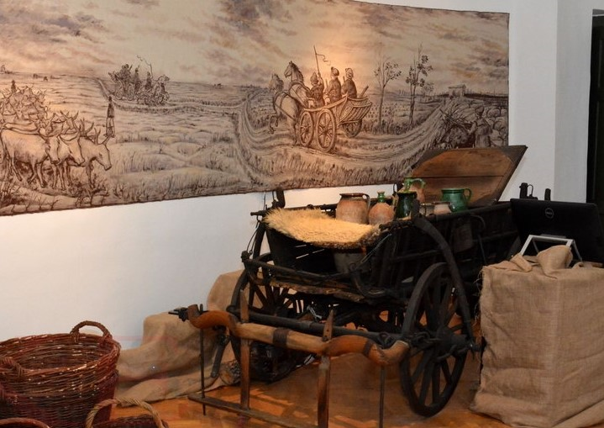
A küldöttségben ajándékokat és a szultánnak szánt kecskeméti leányokat akar küldeni. Kihirdeti a városban, hogy azok a lányok, akik a szultán feleségei akarnak lenni, jelentkezzenek. Mivel a város egyházi személyei (Bruno gvárdián és Litkei páter) ellenzik Lestyák ötletét, és igyekszenek felbujtani ellene a népet, Lestyák elraboltatja őket Csuda Istvánnal, a kuruc csapatvezérrel. Az összesereglett, szultánfeleségnek jelentkező lányok úri ruhákat próbálhatnak fel, s kiválasztják közülük a legszebbeket: négy lányt. Köztük a legszebb Cinna, a fekete hajú cigányleány.

Slide 5
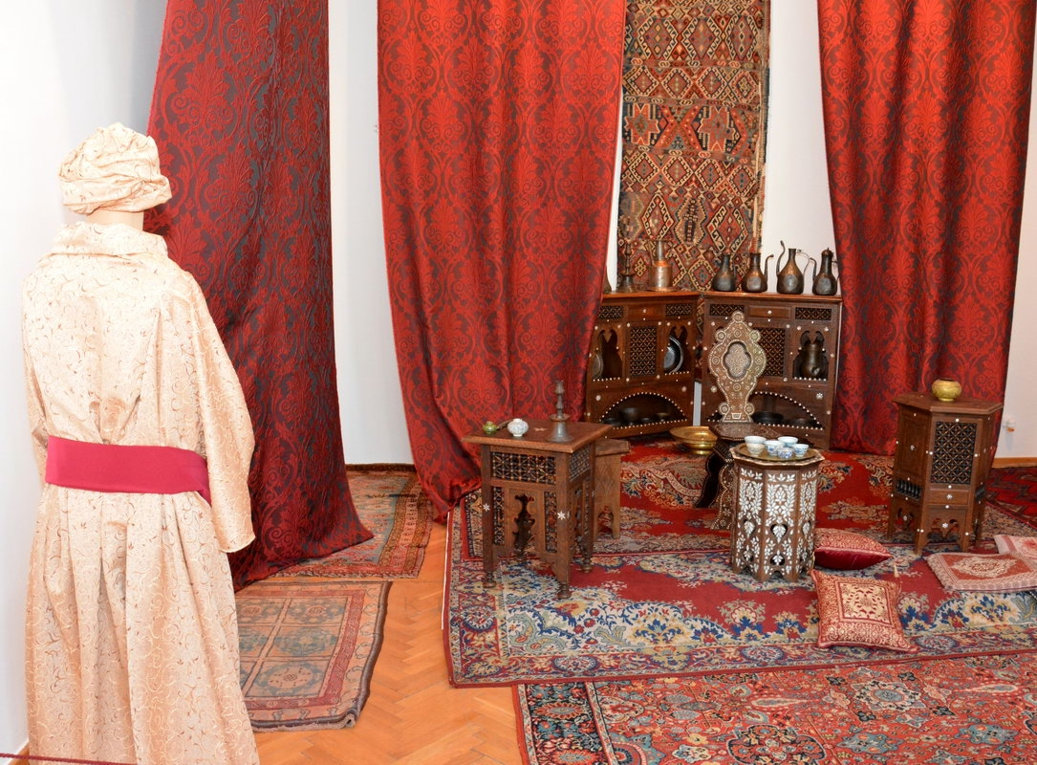
A követség elindul a négy lánnyal és az ajándékokkal Budára, de sajnos nem jár sikerrel. A szultán pedig hajlandó lett volna elfogadni az ajánlatukat. Mikor a kecskeméti követség megtudta, hogy közvetlenül utánuk a nagykőrösi követséget fogadja a szultán, megígértették vele, hogy semmiképp sem fogja teljesíteni a kérésüket (Kecskemét és Nagykőrös állandóan rivalizáló városok voltak). A szultán ígéretet tesz nekik, de éppen ez lesz a kecskemétiek veszte. A nagykőrösiek ugyanis azt kérték a szultántól, hogy Kecskemét legyen török fennhatóság alatt álló város, hogy az ő közelükben is legyen egy török központ.

Slide 6
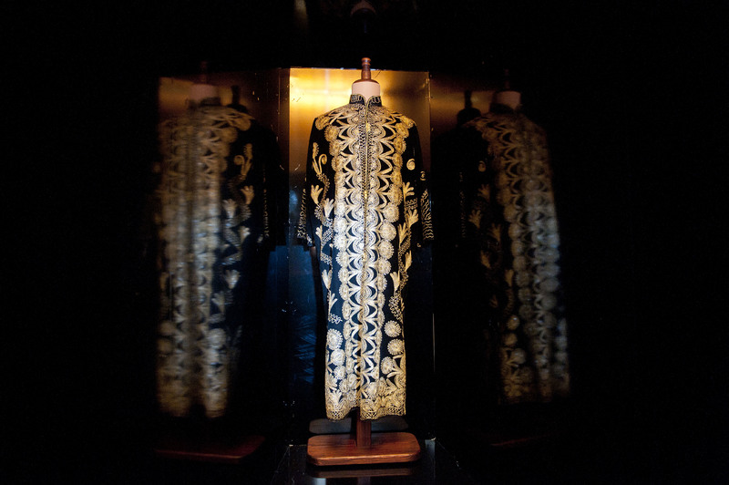
A szultántól mindössze egy kaftánt kapnak ajándékba. A követség hazafelé tartva összetalálkozik Cinnával, aki inkább megszökött a szultántól. Megijednek, hogy a szultán kerestetni fogja, ezért levágják a haját és fiúnak öltöztetik, hogy ne ismerje fel senki. A kecskemétiek felháborodva fogadják a hírt a sikertelen küldöttségről, és úgy határoznak, hogy Lestyák Miskát börtönbe vetik. Apja közbenjár érte, hogy kiengedjék. Szabadon bocsátását azonban a város egy feltételhez köti: neki kell elmennie a szultántól kapott kaftánban Olaj bég elé, és közölni vele, hogy a város a bég által követelt összegnek csak a felét tudja kifizetni.

Slide 7
A beszélő köntös film (1969)
Lestyák retteg a feladattól. Odafelé menet összetalálkozik Cinnával, aki rábeszéli, hogy cseréljenek szerepet, mondván, hogy ha a bég dühében meg akarná ölni őt, mint követet, kiderülne, hogy ő nő, és megkegyelmezne neki. Lestyák belemegy a megállapodásba. Ám csodálatos dolog történik: mikor a bég meglátja a követet a kaftánban, megcsókolja a ruha szélét, és megkérdezi, mit parancsol. Mire Cinna: azt, hogy tűnjön el egész csapatával a város közeléből. A bég azonnal engedelmeskedik. Cinna elmondja Lestyáknak, mi történt, Lestyák pedig diadalmasan elmeséli a városban, mintha vele történt volna.

Slide 8
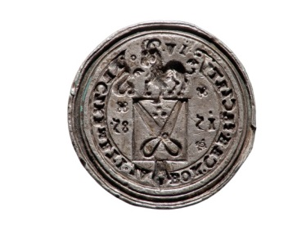
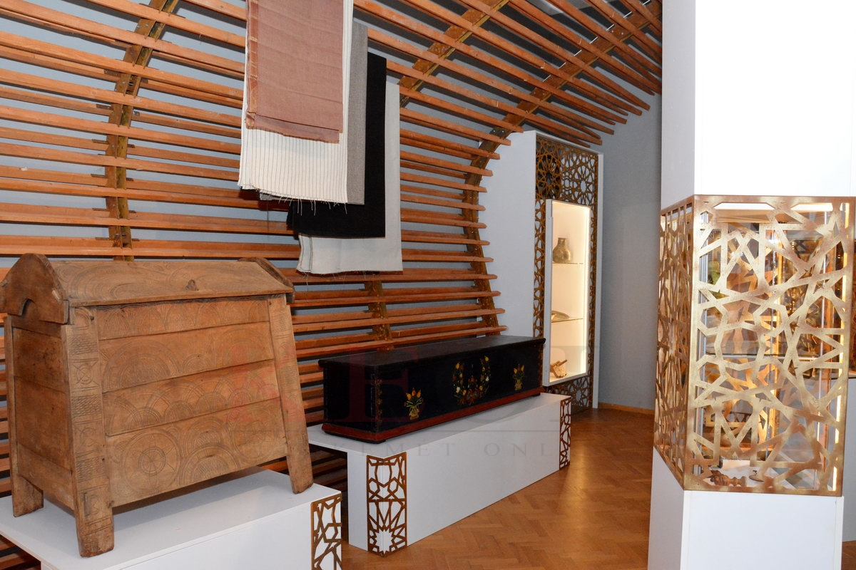
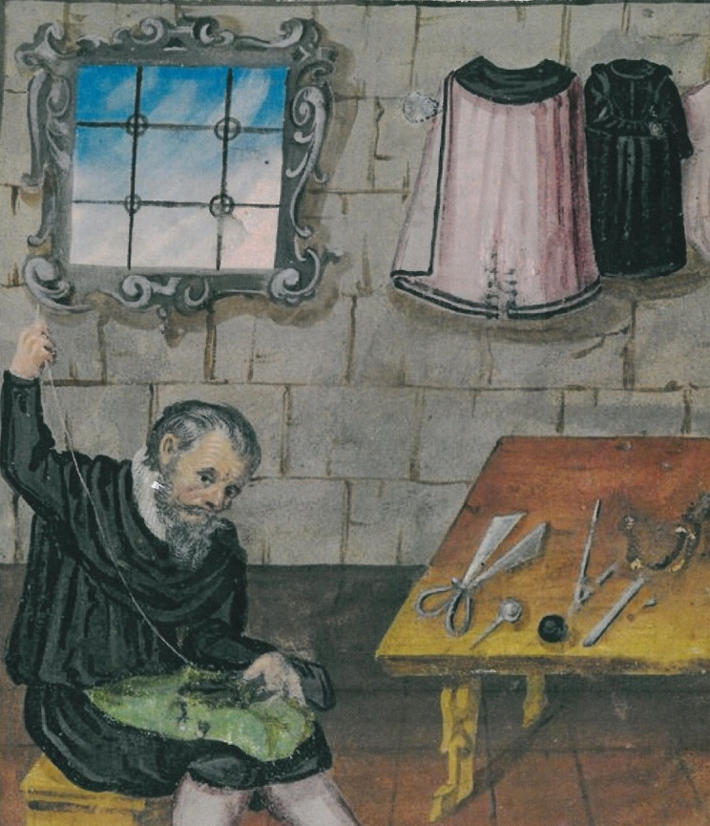
Mindenki örömujjongásban tört ki, és Mihályt újra megválasztják főbírónak. Ő pedig elhatározza, hogy feleségül veszi Cinnát. Az esküvő napja állandóan eltolódik, mert Lestyáknak még nincsen elég pénze hozzá, Cinna pedig kezd elbizonytalanodni, hogy tényleg szereti-e. Egészen belebetegedik. Az öreg szabó erre egyszer csak egy örömhírrel áll elébe: megszerezte a pénzt az esküvőre! Mégpedig úgy, hogy két idegen városból érkező követnek elkészíti a csodás erejű kaftán tökéletes mását. A kaftán azonban el van zárva, és Cinnánál van a kulcs. Cinna azonban készségesen együttműködik vele, és a szabó elkészíti a tökéletes másolatot.

Slide 9
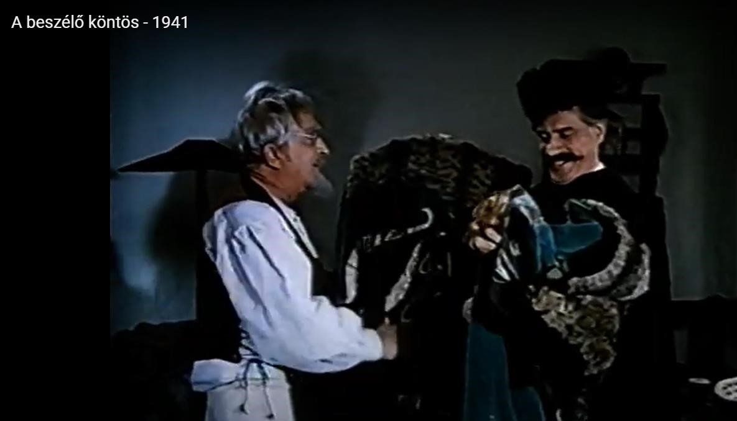
Mikor a megrendelők a kaftánért jönnek, az öreg szabó hiúságból az eredetit adja át nekik. Tanúja akar ugyanis lenni annak, hogy milyen hatása lesz az ő tökéletes munkájának. Jelentkezik is a fiánál, hogy a következő veszély esetén ő mehessen el a kaftánban a török elé. Így is lesz. Azonban a szabó mindenki meglepetésére fej nélkül tér vissza. Olaj bég épp a városban van ekkor, egy újabb fenyegető üzenettel, és ő is tanúsítja, hogy a kaftán nem az eredeti. Ezen mindenki elképed, s elhatározzák, hogy előkerítik azt, aki felelős ezért.

Slide 10
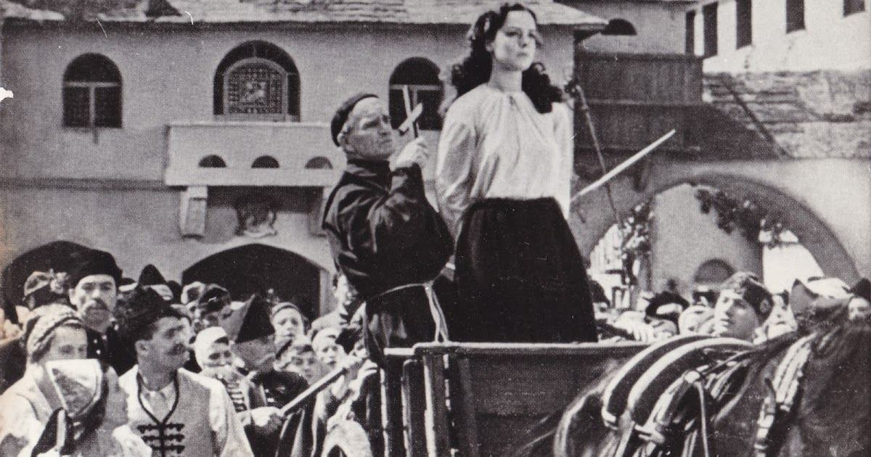
A beszélő köntös film (1941)
Cinna azonnal jelentkezik is és színt vall. A tanács (élükön Lestyákkal!) halálra ítéli. Másnap Lestyák eltűnik a városból. Elérkezik Cinna kivégzésének napja. Ekkor azonban hirtelen megjelenik Csuda István kis kuruccsapatával, és elrabolják a lányt. Innen mindenki tudja, hogy Lestyák Mihály még él, s hogy talán egyszer majd visszatér Kecskemétre.
Vége

